Slide 1



ҚАЗАҚСТАН РЕСПУБЛИКАСЫ ОҚУ-АҒАРТУ МИНИСТРЛІГІНІҢ
БАЛАЛАРДЫҢ ҚҰҚЫҚТАРЫН ҚОРҒАУ КОМИТЕТІ
Маңғыстау облысы білім басқармасының
«№ 2 арнайы мектебі» коммуналдық мемлекеттік мекемесі

Slide 2

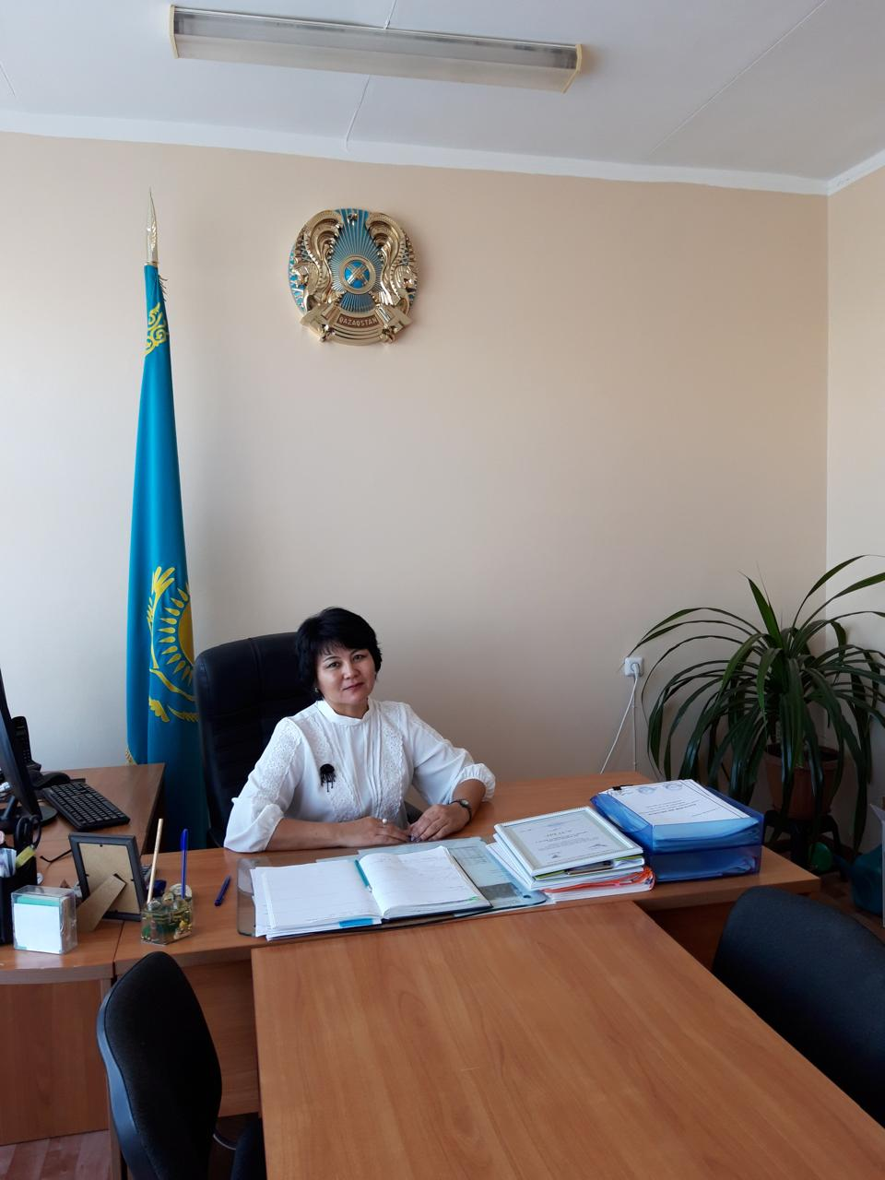
Маңғыстау облысы білім басқармасының «№ 2 арнайы мектебі» коммуналдық мемлекеттік мекемесі
Директор:
Нурымова Айгул Муратовна
Туған күні | 22 наурыз 1970 жыл
Туған жері | Маңғыстау облысы, Маңғыстау ауданы, Ақшымырау ауылы
Ұлты | Қазақ | Білімі |  | Жоғары
Оқу орнын бітірген жылы және оның атауы | 1.1998ж.-Маңғыстау гуманитарлық колледжі 2.2004ж.- Алматы қ. «Қайнар» университеті 3.2017ж.- Ақтөбе қ. А.Жұбанов атындағы университеті
Мамандығы | 1.Тәрбиеші 2.Қазақ тілі мен әдебиеті мұғалімі 3.Дефектолог
Шетел тілдерін білуі | Орыс тілі |  | Ғылыми дәрежесі, ғылыми атағы | Жоқ
Мемлекеттік наградалары, құрметті атақтары және мерекелік медальдары | 2014ж.- ҚР БжҒМ «Алғыс»; 2019ж.- ҚР БжҒМ «Құрмет громатасы»; 2019ж.- Маңғыстау обл.кәсіподақ «Құрмет громаты»; 2021ж.- МОББ «Алғыс»; 2021ж.- ҚР БжҒМ «Құрмет громаты»; 2022ж.- Маңғыстау облысының әкімі «Алғыс».
Тәртіптік жазалардың болуы | Жоқ
ЕҢБЕК ЖОЛЫ
Күні |  | Қызметі, жұмыс орны, мекеменің орналасқан жері
Қабылданған | Босатылған
14.05.1997ж. | 02.09.2002ж. | Ақтау қаласы, «№14 балабақша» тәрбиешісі
02.09.2002ж. | 05.05.2003ж. | Мектептен тыс жұмыстардың Маңғыстау облыстық кешенінің әдіскері
05.05.2003ж. | 12.08.2004ж. | «№1 ММБК»КММ-нің тәрбиешісі
31.08.2004ж. | 06.09.2006ж. | «№2 арнаулы мамандандырылған мектеп-балабақшасы»КММ-ның қазақ тілі пәні мұғалімі
01.06.2006ж. | 17.10.2016ж. | «№2 арнаулы мамандандырылған мектеп-балабақшасы»КММ-ның директордың тәрбие жөніндегі орынбасары
17.10.2016ж. | 01.06.2017ж. | «Мұнайлы психологиялық–педагогикалық түзету кабинеті»КММ-нің меңгерушісі
01.06.2017ж. |  | Маңғыстау облысы білім басқармасының «№ 2 арнайы мектебі» КММ-нің директоры

Slide 3

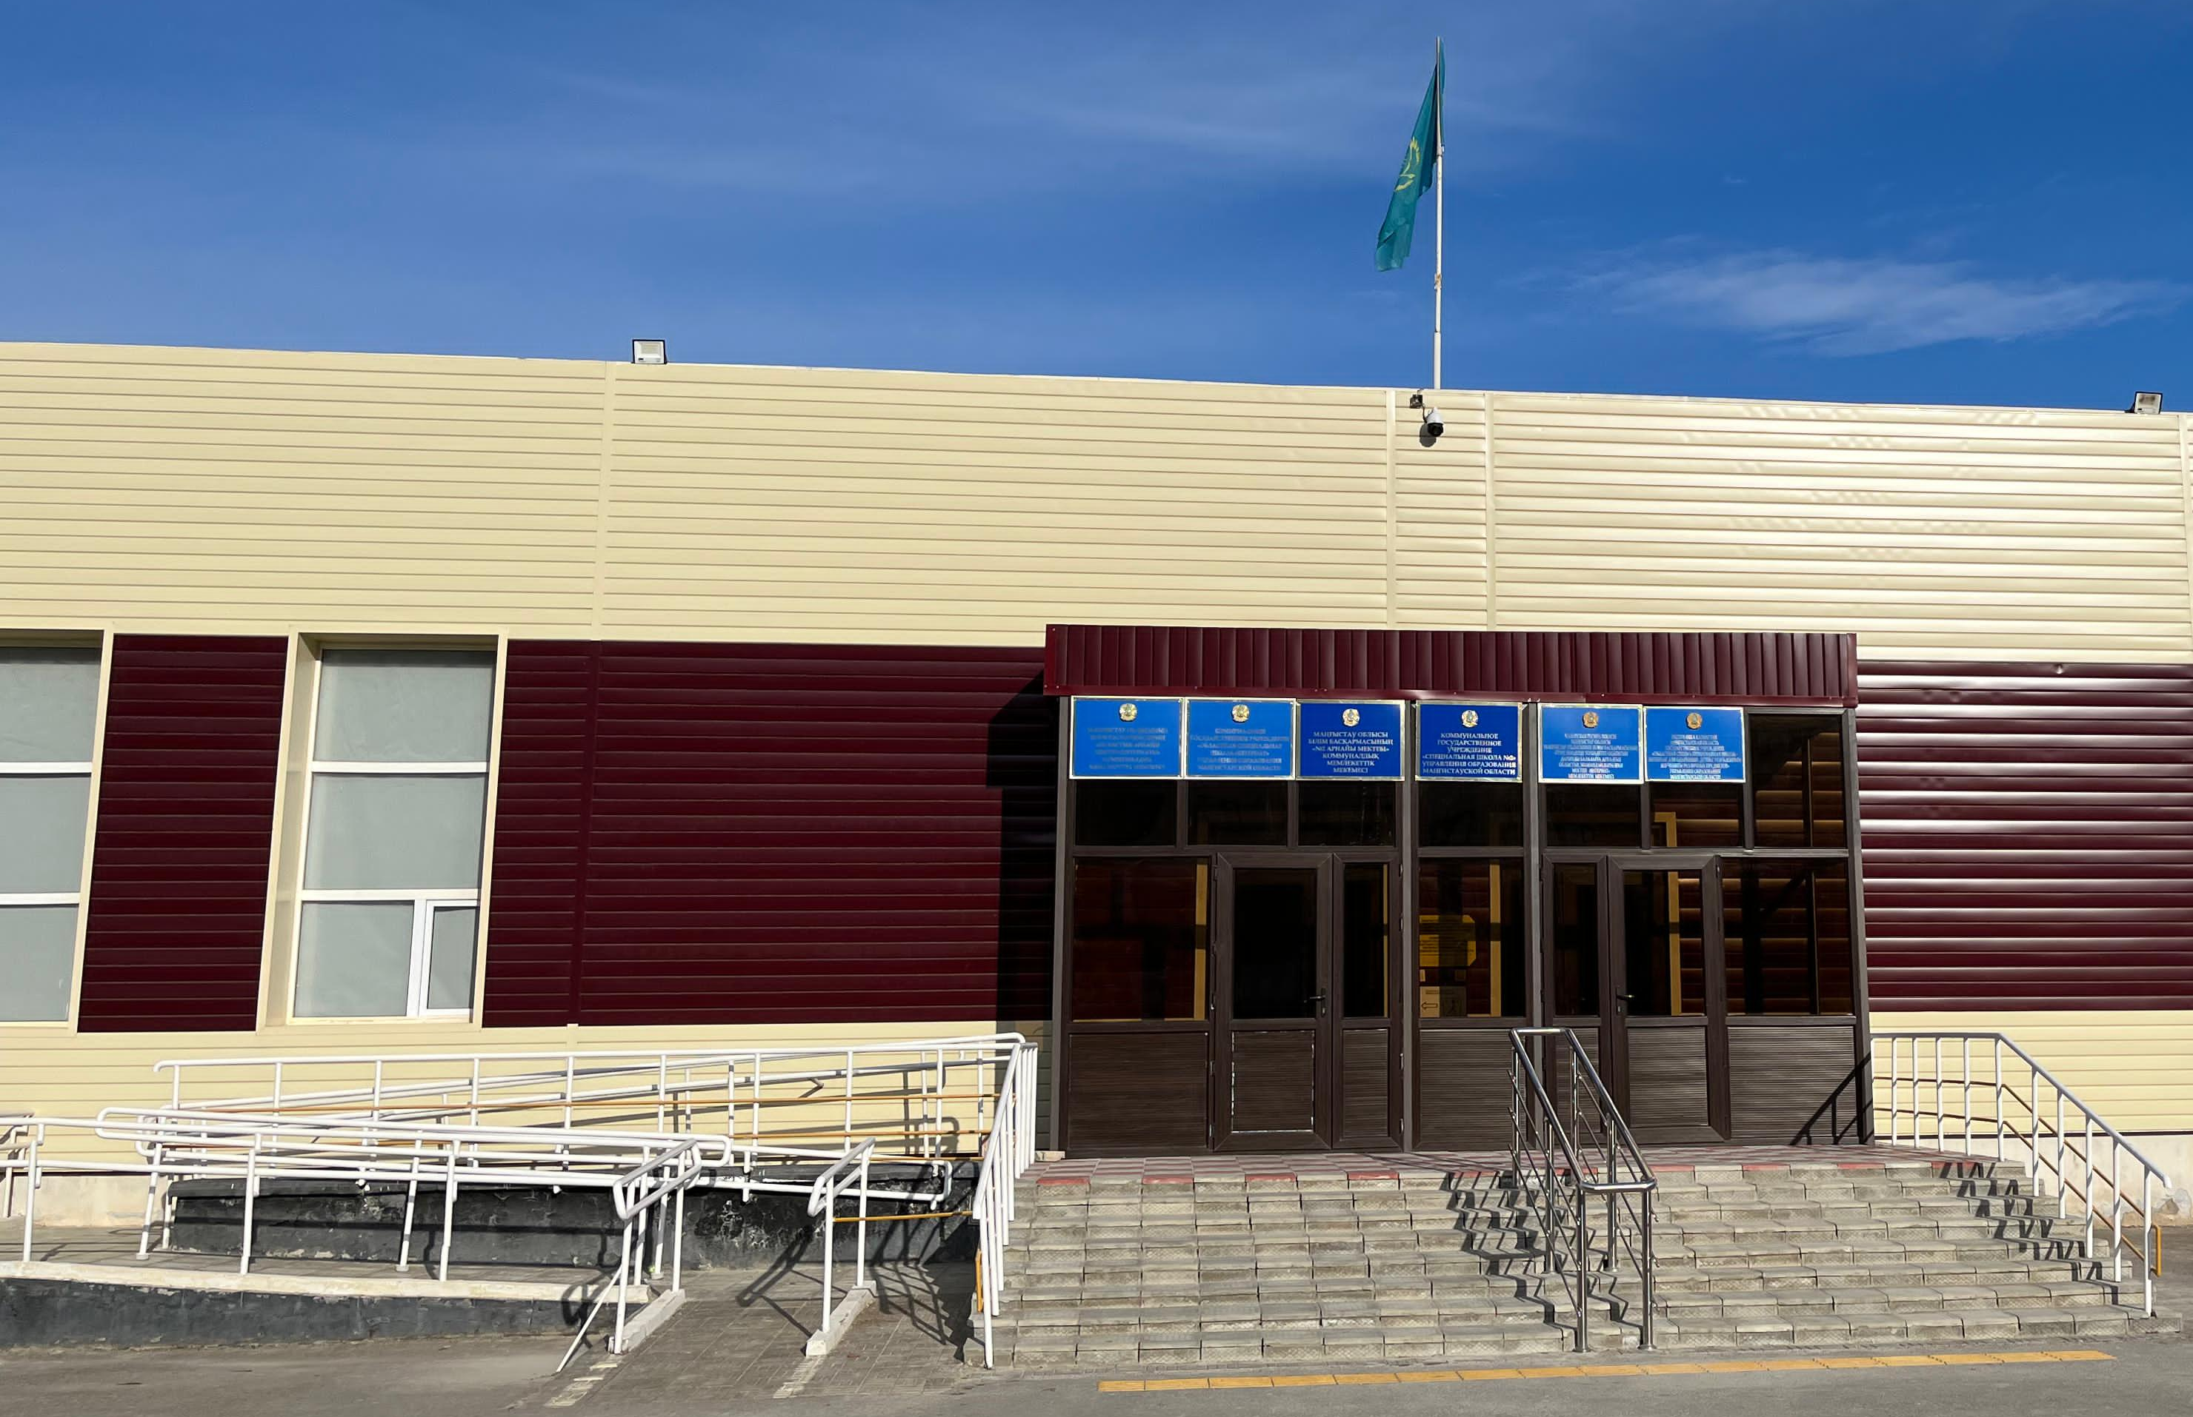
ҒИМАРАТТЫҢ САЛЫНҒАН ЖЫЛЫ | 2010
ЖОБАЛЫҚ ҚУАТ | 600
Ғимараттың жалпы жұмыс ауданы, ш.м. | 1149,4
Ғимараттың жалпы ауданы, ш.м. | 7386
Ғимараттың типі | типтік
Ғимараттың түрі | оқу ғимараты
Әкімшілік корпус | 1
Жатақхана корпус | -
Асхана | 1
Шеберханалар | 2
Қоймалар | 1
Көкөніс қоймасы | 1
Гараж | -
Монша | -
Басқа бөлмелер (көрсету) | -
Жазғы лагерь | -
Қазандық | 1
БЕЙНЕБАҚЫЛАУ (оның ішінде ішкі, сыртқы) | ішкі – 157, сыртқы – 57
ҚАРЖЫЛАНДЫРУ КӨЛЕМІ | 2023 ж. | 2024 ж.
 | 363 864 000 | 426 500 000
ҚЫЗМЕТКЕРЛЕРДІҢ ШТАТ САНЫ, ОНЫҢ ІШІНДЕ: | 100
ІС ЖҮЗІНДЕ ЖҰМЫС ІСТЕЙТІН ҚЫЗМЕТКЕРЛЕР | 86
ДИРЕКТОР | 1
ДИРЕКТОРДЫҢ ОРЫНБАСАРЛАРЫ | 3
ТӘРБИЕШІЛЕР | 2
ТӘРБИЕШІНІҢ КӨМЕКШІЛЕРІ / КҮТУШІЛЕР | -
ПСИХОЛОГТАР | 2
ӘЛЕУМЕТТІК ПЕДАГОГТАР / ҚЫЗМЕТКЕРЛЕР | 1
ЛОГОПЕДТЕР/ДЕФЕКТОЛОГТАР | 4
ПЕДАГОГТАР/МҰҒАЛІМДЕР | 74
ҚОСЫМША БІЛІМ БЕРУ ПЕДАГОГТАРЫ | -
ЗАНГЕРЛЕР | -
МЕДИЦИНА ҚЫЗМЕТКЕРЛЕРІ | 1
АСПАЗДАР | 2
АС ҮЙ ЖҰМЫСШЫЛАРЫ | 2
ҚЫЗМЕТ КӨРСЕТУ ПЕРСОНАЛЫ | 12
БАСҚА ЖҰМЫСШЫЛАР | -
ҚҰРЫЛЫМЫ (СЫНЫП САНЫ) | 25
ОҚУШЫЛАР КОНТИНГЕНТІ, ОНЫҢ ІШІНДЕ: | 275
Жетімдер | 0
Маңғыстау облысы білім басқармасының
«№ 2 арнайы мектебі» коммуналдық мемлекеттік мекемесі
Маңғыстау облысы, Ақтау қаласы, 32 Б шағын аудан, № 1 ғимарат

Slide 4
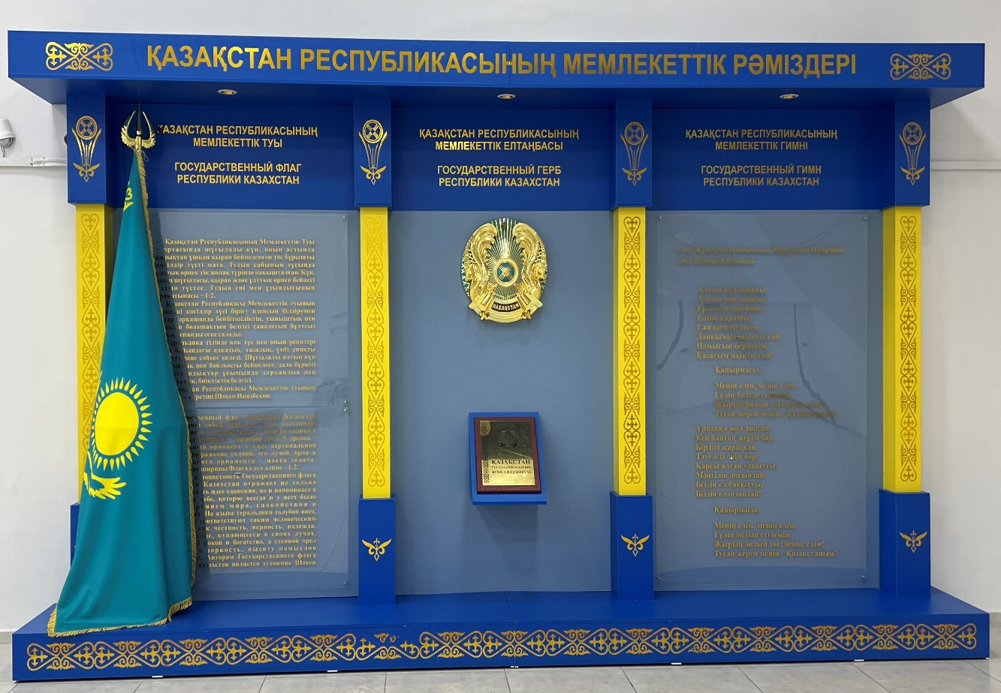
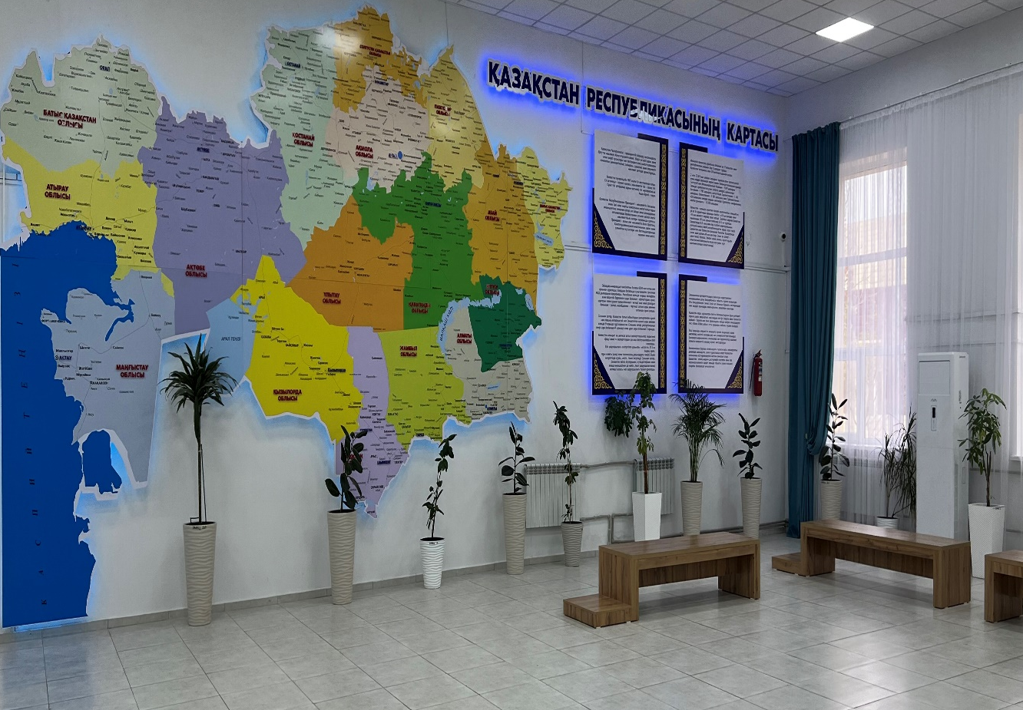
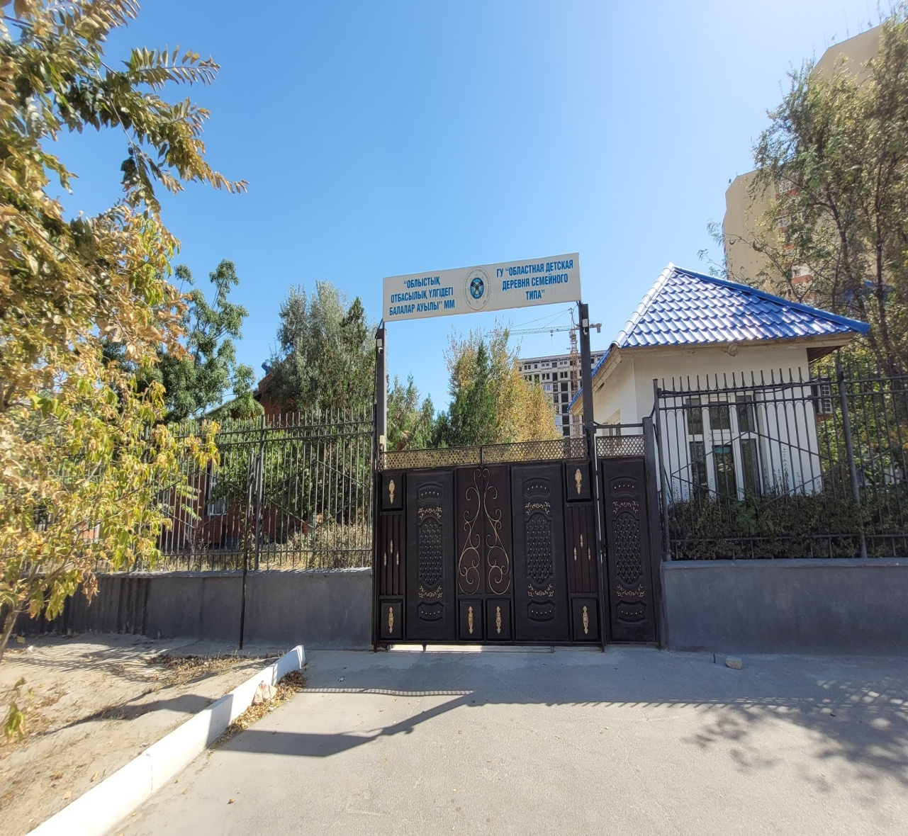
Маңғыстау облысы білім басқармасының
«№ 2 арнайы мектебі» коммуналдық мемлекеттік мекемесі
Ғимараттың салынған жылы | Ғимараттың типі | Ағымдағы жөндеу жүргізілген жыл | Өткізілген жылы күрделі жөндеу | Ғимараттың жалпы жұмыс ауданы, ш.м.
2010 | типтік | жоқ | жоқ | 1149,4

Slide 5
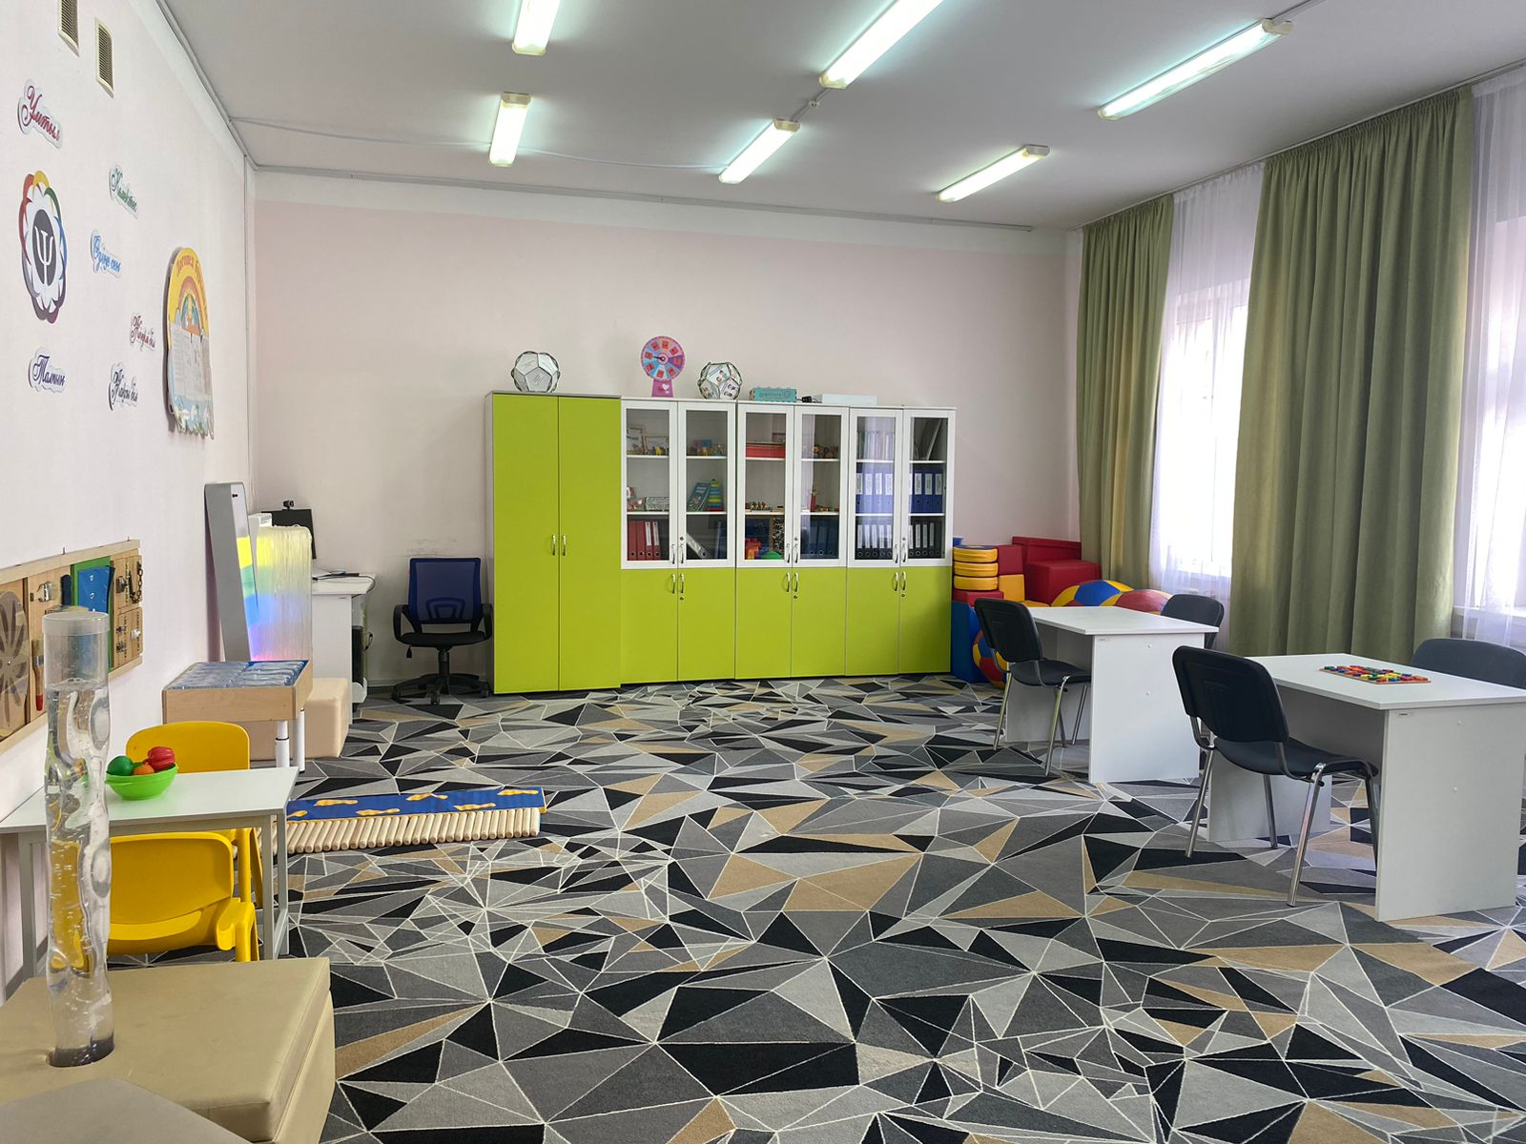
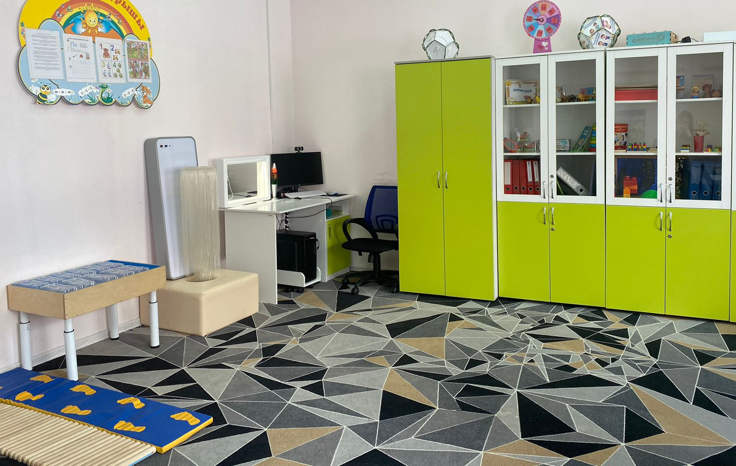
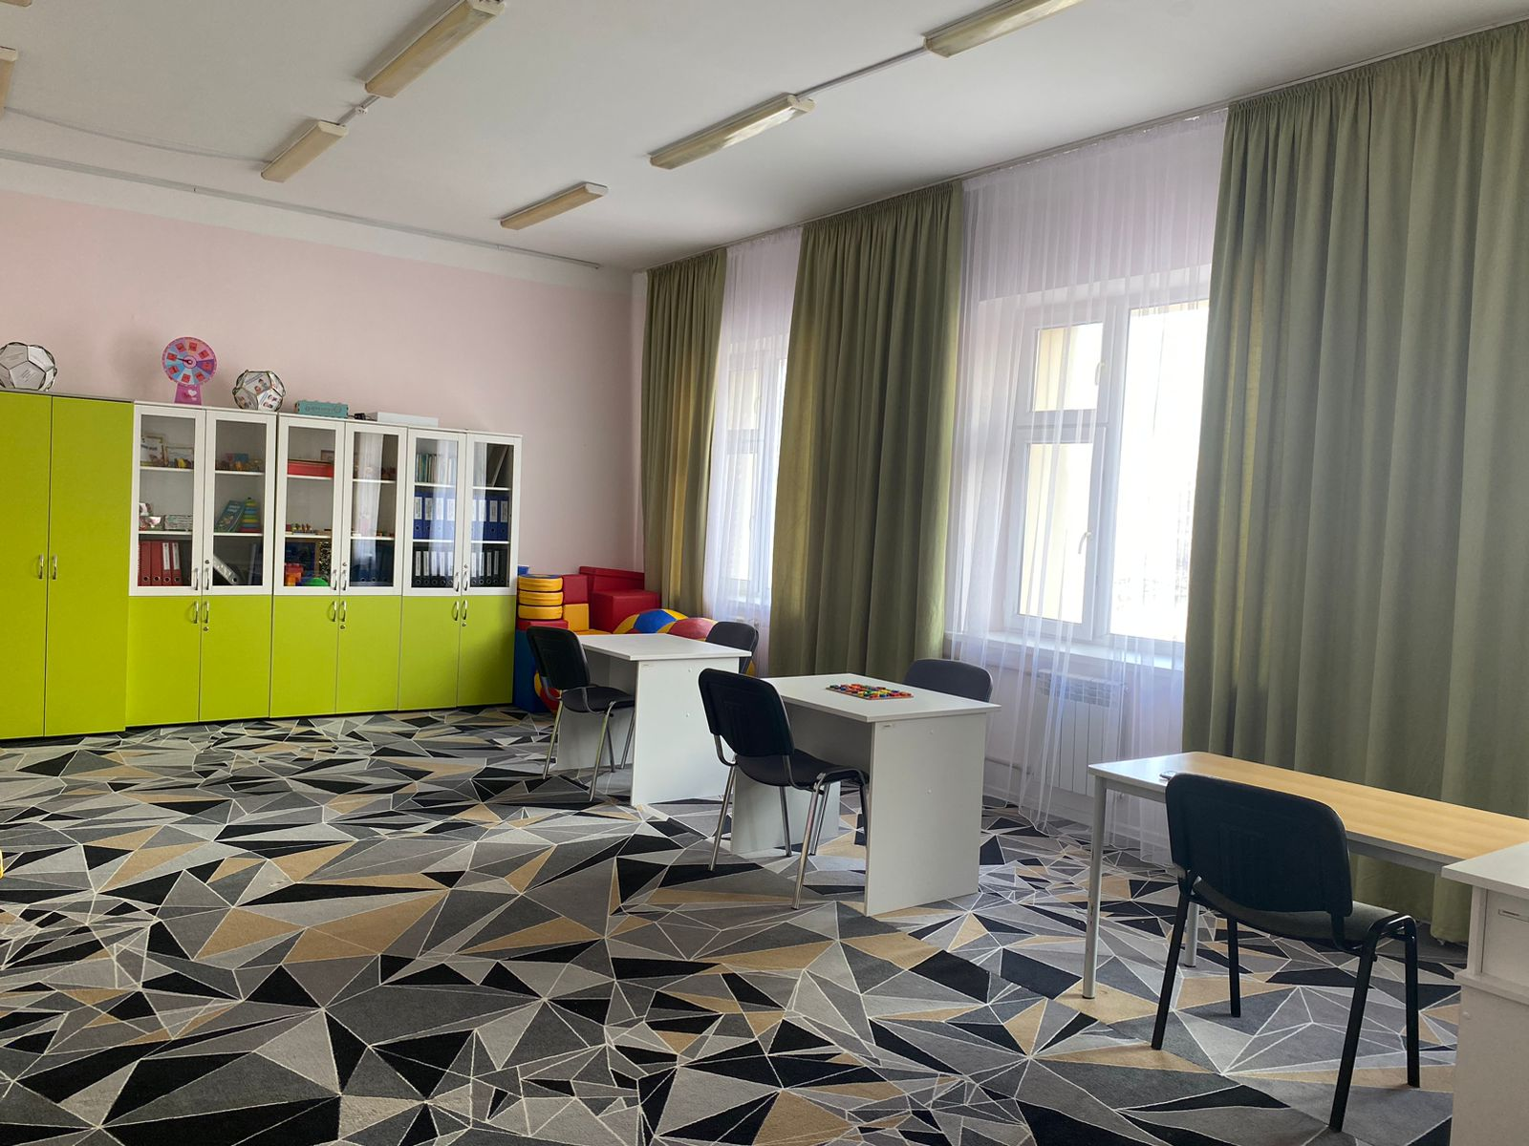
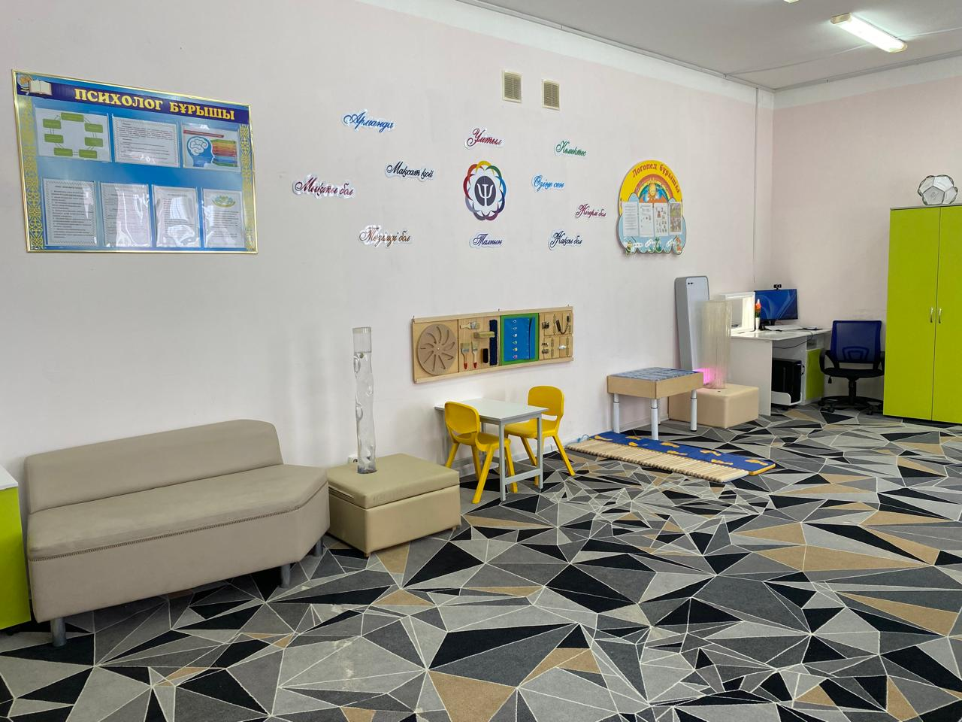
Педагог-психолог кабинеті

Slide 6
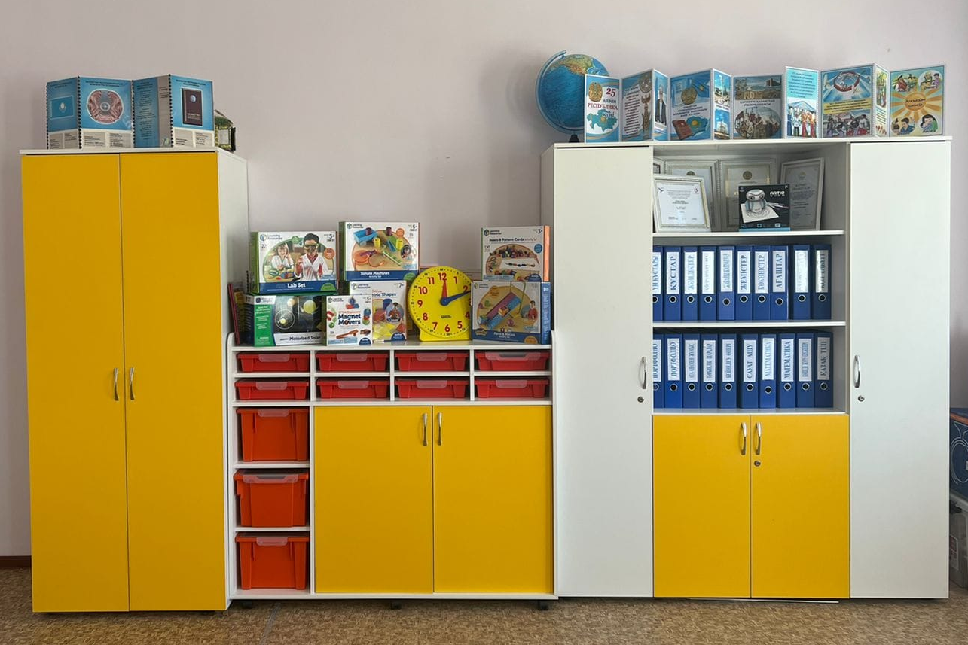
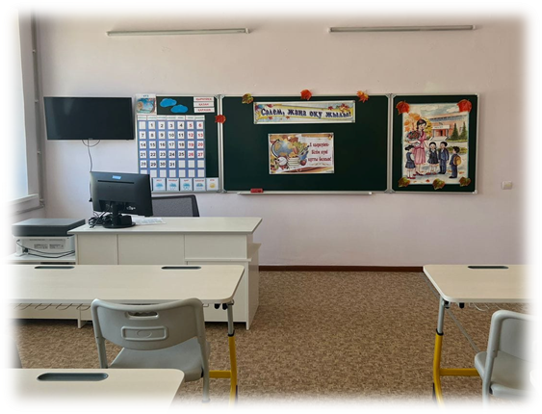
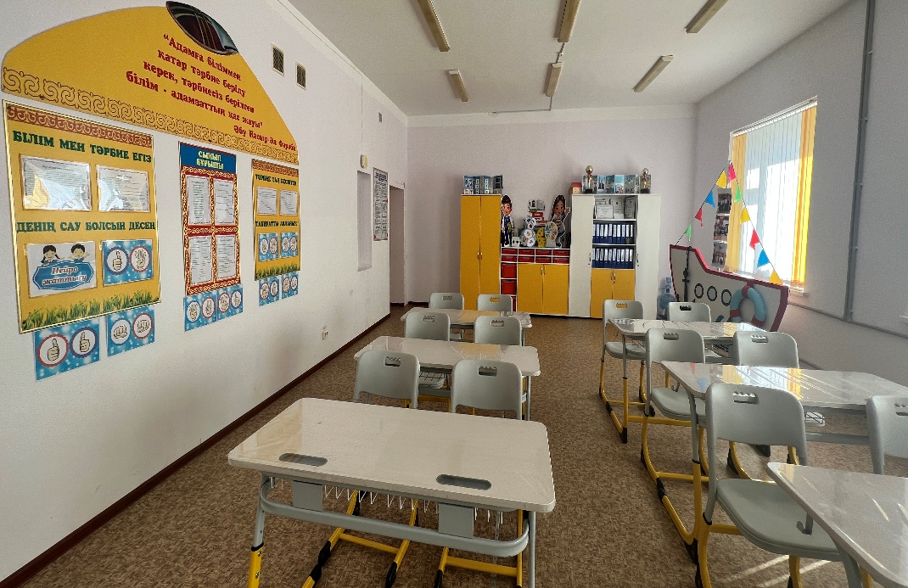
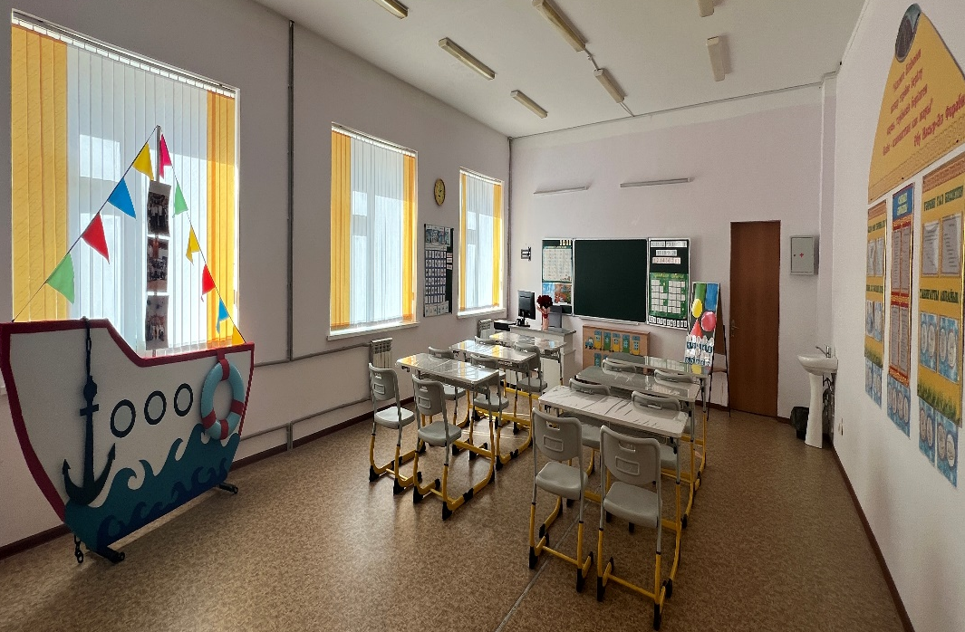
Бастауыш сынып кабинеті

Slide 7
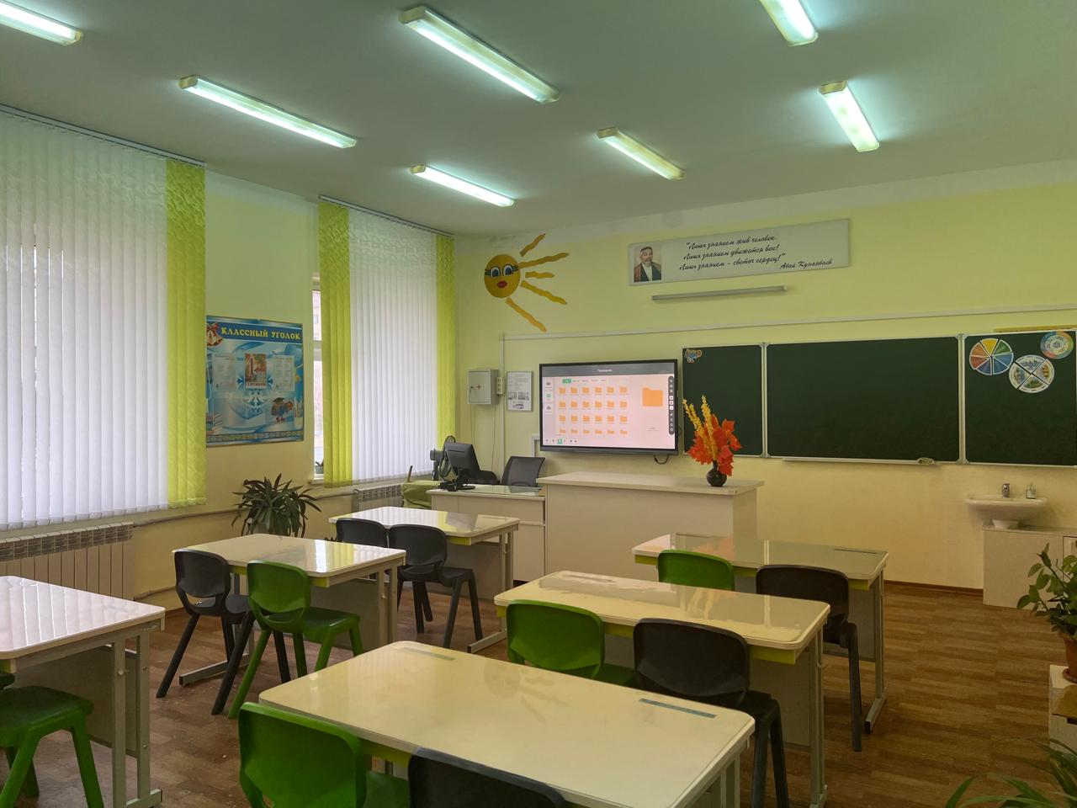
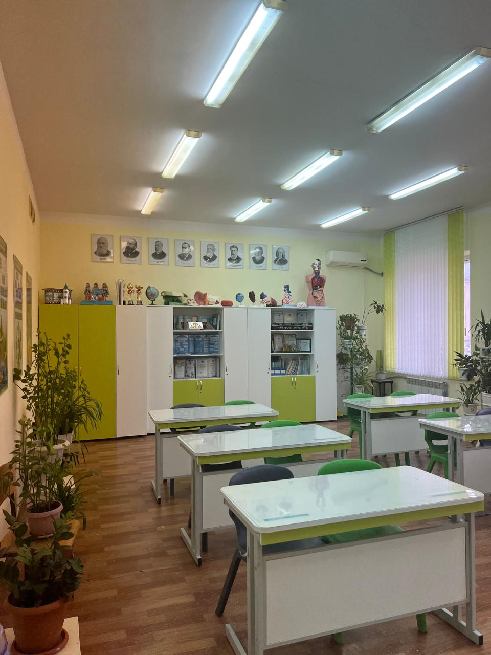
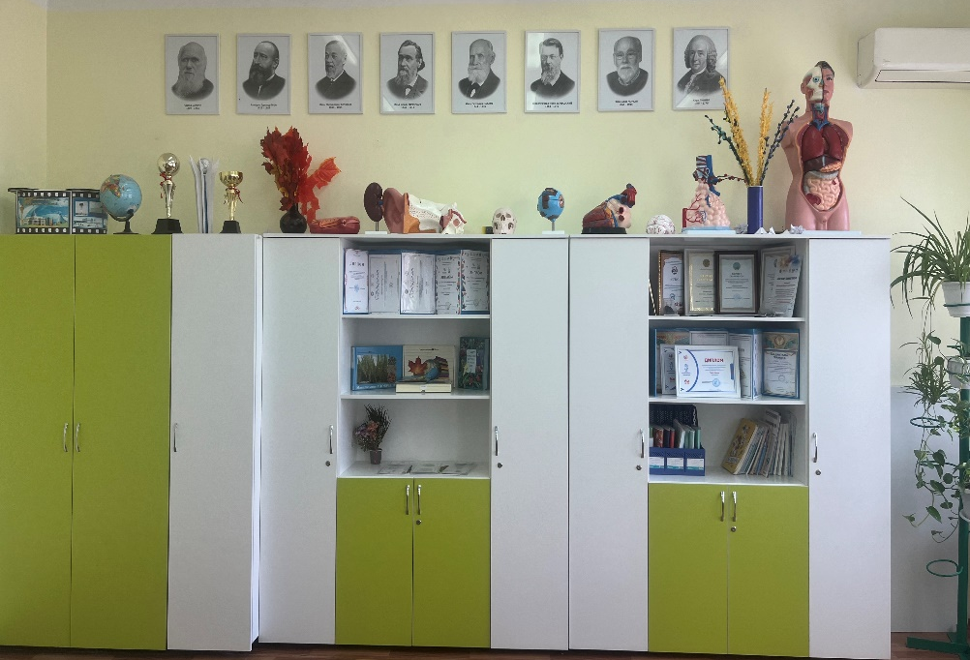
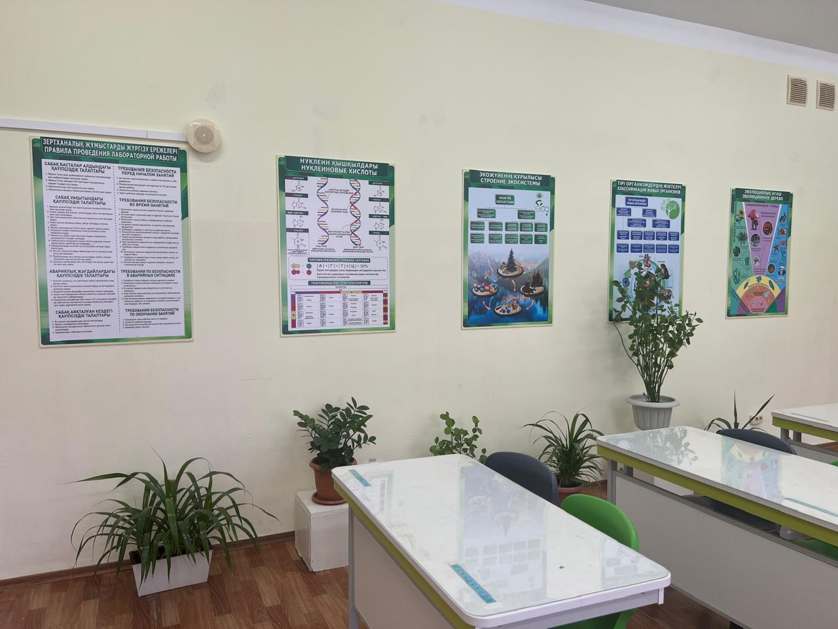
Жаратылыстану кабинеті

Slide 8
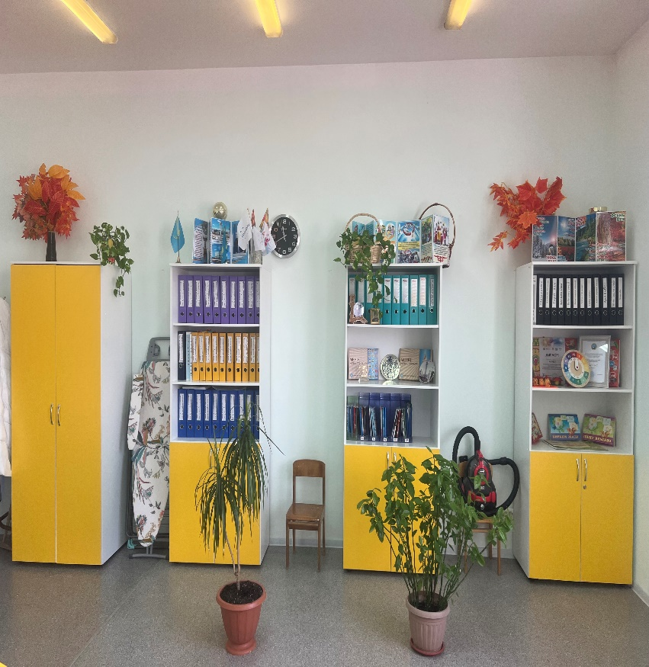
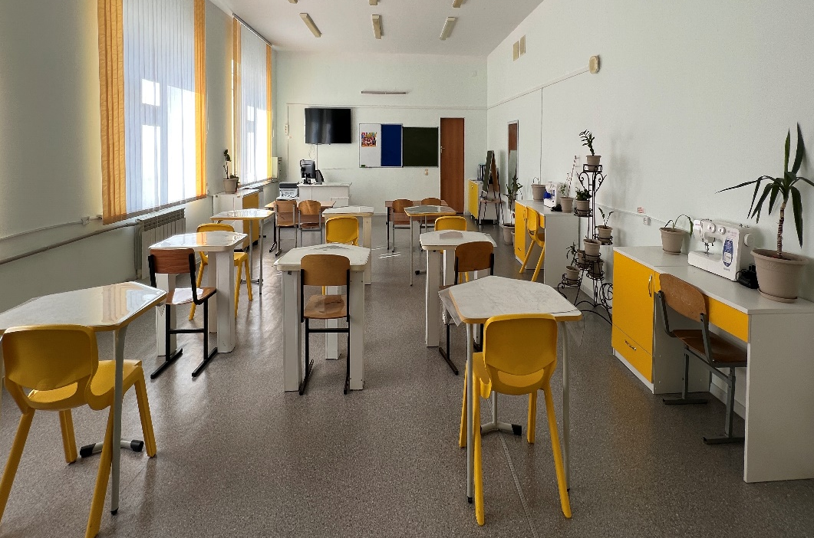
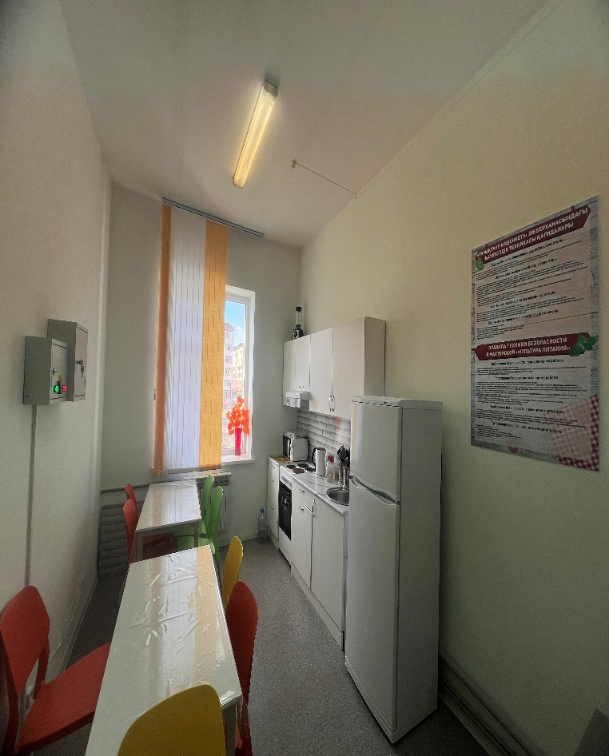
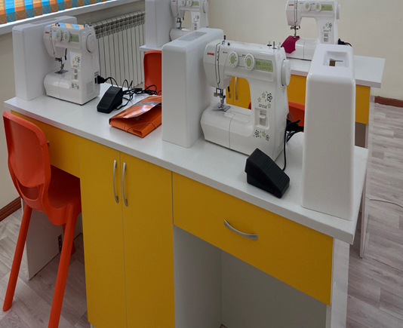
Әлеуметтік-тұрмыстық бағдарлау кабинеті

Slide 9
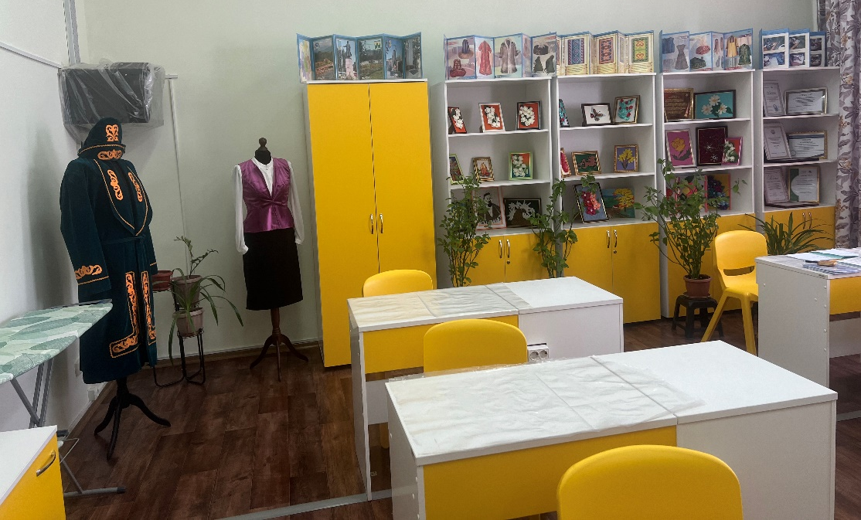
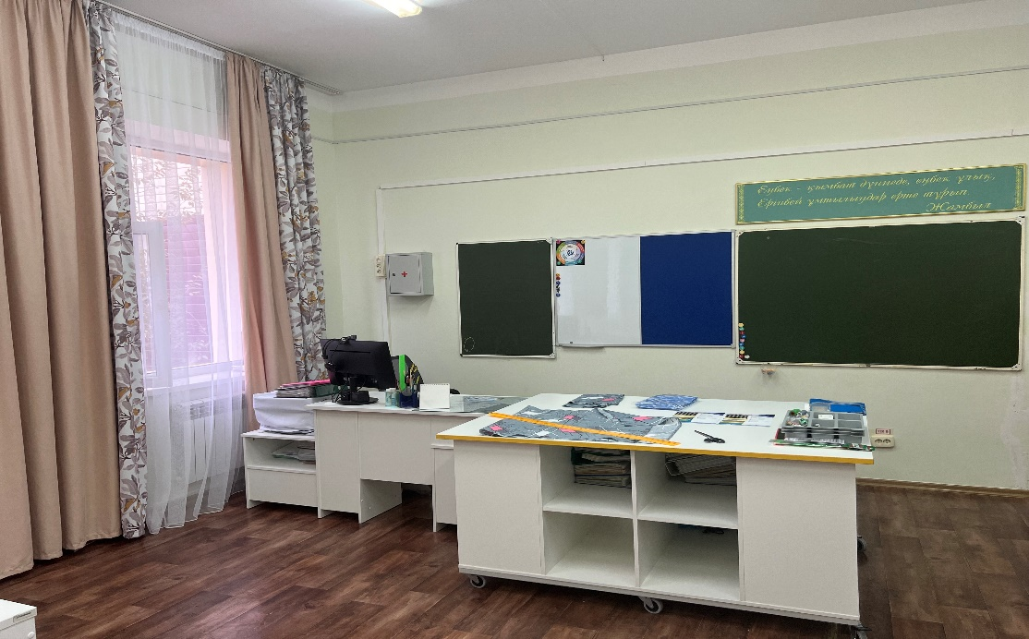
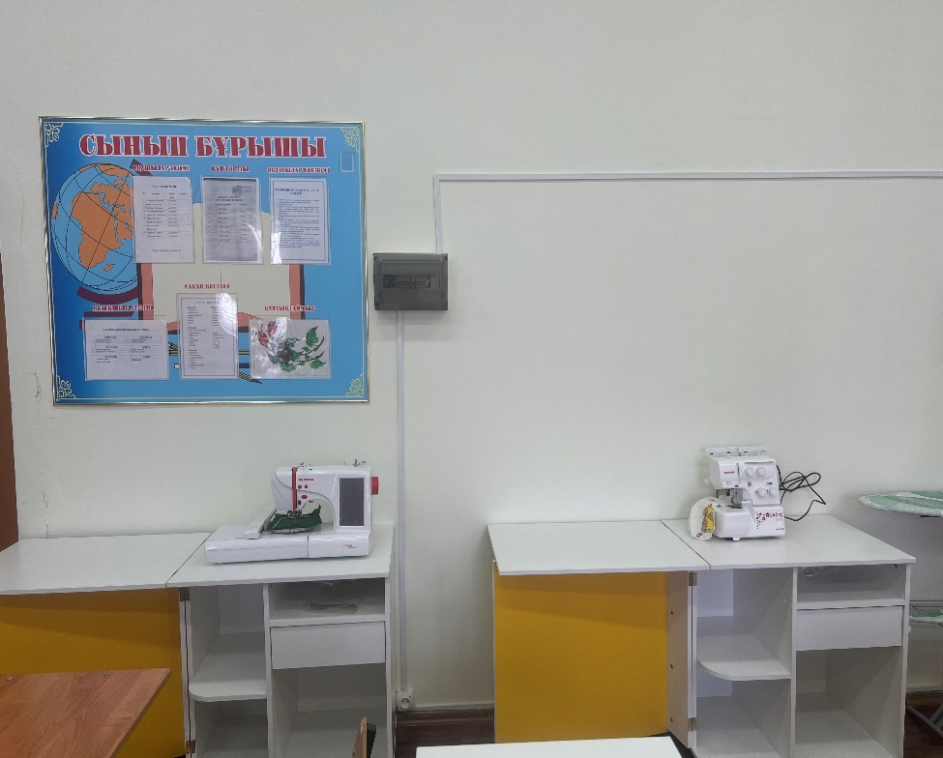
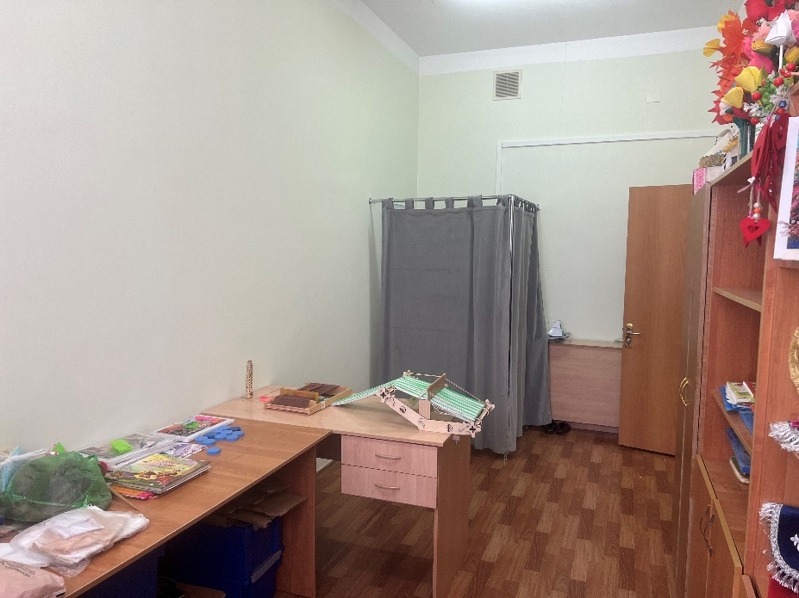
Тігін шеберханасы

